Slide 1


《需求工程项目计划》PPT
G16小组 v1.0

Slide 2
目录
part1
part2
part3
part4
part5
引言
项目概述
进度管理
范围管理
成本管理
part6
part7
part8
part9
part10
质量管理
采购计划
沟通管理计划
风险管理计划
配置系统管理指南

Slide 3
引言
Part 1

Slide 4
1.引言
1.1编写的目的
编写的目的
为保证软件工程系列课程教学辅助网站项目的需求阶段能够按时且保质保量的完成，使每个人在该项目的需求阶段中能够发挥自己的特长及作用，使该项目的需求阶段能够顺利平稳且有序的进行，对需求阶段所遇到的风险进行预测并提前准备控制方案，并为项目开发提供有效且有力的进度参考。
PPT制作的目的
为了更好的展示《需求工程计划》文档中的内容，生动而具体地展示需求工程计划，并在此基础上补充文档中所没有的内容。

Slide 5
引言
1.2业务机遇
业务机遇
21世纪是以网络的全面深入运用为特征的世纪。网络环境下的教育不仅是教育信息化的必然产物，也是教育改革发展的必然走向。通过因特网或其他数字化内容进行学习交流与教学的活动即网络化学习（e-learning），可以充分利用现代信息技术所提供的、具有全新沟通机制与丰富资源的学习环境，实现一种全新的学习交流方式；这种学习交流方式将改变传统教学中教师的作用和师生之间的关系，从而根本改变教学结构和教育本质。美国教育部2000年12月向国会递交的"国家教育技术计划"中打算以网络化学习作为提高年青一代"21世纪能力素质"的根本措施。技术的教育应用成为教育改革和人才培养的重要途径之一。
在这一大背景下教学、学习、交流网站应运而生。超文本特性可实现对教学信息最有效的组织与管理。网络化的学习有利于充分实现交互与共享，有利于激发学生的学习兴趣和充分体现学习主体作用，有利于培养学习者的信息素养和信息能力。另一方面教师利用教学、学习、交流网站可以充分发挥网络特性，对学生，教学进行更为有效的管理，同时也有了更为便利的信息发布手段。

Slide 6
引言
1.3业务目标
业务目标
虽然如今有很多教学网站，但是专门针对一门新开的大学课程和一位专门的教师；又为学生之间提供交流平台的网站为数不多。这个网站作为一个开课的辅助工具，将有利于教师的教学和学生的学习；也为软件工程系列课程的成熟记录下足迹。
“软件工程教学、学习、交流系统”是一个专门为一个教师，一门课程而建的网站，并可以有效的提供多课程交叉的资源共享与控制。它的主要用户是项目管理,需求工程和相关课程的教师和选了这门课的所有学生以及一些感兴趣的网友，所以用户单一管理方便。它的功能就是服务教师和学生，使他们在教育和学习过程中得到便捷。它还将不断的记录这门课从诞生到成熟的过程（这个可能是所有网站不具备的）。

Slide 7
项目概述
Part 2

Slide 8
2.项目概述
2.1工作内容
需求获取阶段
需求分析阶段
需求规格说明
需求管理
需求获取阶段主要是定义需求开发过程，编写前景和范围文档，确定用户群体及其特点，在用户群体中选择一个用户代表，建立典型用户的中心，与用户代表沟通以确定用例，确定系统事件和响应，召开专门的需求获取讨论会，分析用户工作的过程，确定质量属性等等。
需求分析阶段主要是绘制关联图，创建开发原型，分析可行性，确定需求优先级，为需求建立模型，编写数据字典，应用质量功能调配。
需求规格说明的撰写，主要是采用软件需求规模说明额模板，指明需求来源，记录业务规范，创建需求跟踪能力矩阵。
成立质量保证小组
建立需求变更委员会

Slide 9
2.项目概述
2.2小组成员
小组成员 | 专业 | 组内地位 | 技术水平 | 联系方式
余敬 | 软件工程 | 组长 | 中等 | 手机：13588204717
张伟鹏 | 软件工程 | 组员 | 中等 | 手机：13071870823
丁磊 | 软件工程 | 组员 | 中等 | 手机：17764525441
唐子煜 | 软件工程 | 组员 | 中等 | 手机：18268045623
陈建伟 | 软件工程 | 组员 | 中等 | 手机：18368887893

Slide 10
2.项目概述
2.3产品&2.4验收标准
2.3产品
需要移交用户的文件
文件名称 | 内容要点
《需求工程计划》 | 进度管理计划，成本管理计划等计划，该阶段的WBS表
《软件需求规格说明书》 | 用例图，界面原型，功能需求，数据字典，用户等级
《软件需求变更文档》 | 变更原因，变更过后的影响
2.4验收标准
需求工程计划PPT及文档通过审核，进入下一步骤获取客户需求。

Slide 11
Part 3
进度管理计划

Slide 12
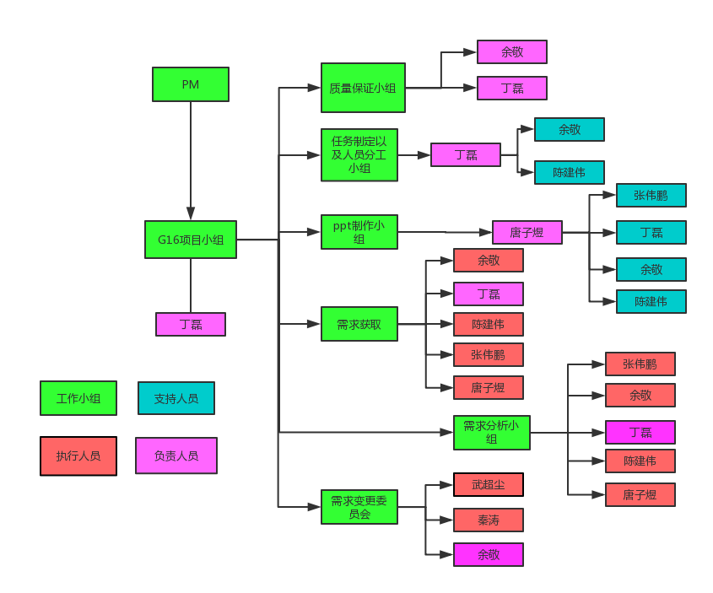
3.进度管理计划
3.1组织分解结构
需求工程阶段总负责人为丁磊，整个阶段分为五个小组：质量保证小组：负责审核需求规格说明书和需求阶段质量，组成人员为当前阶段负责人和小组PM，由当前阶段负责人审核通过后交由PM审核二次审核确保不出问题；任务制定以及人员分工小组：在需求阶段细分任务到个人，由丁磊执行并且由丁磊负责，余敬和陈建伟负责给出意见提供帮助，若丁磊不能及时完成，则余敬和陈建伟帮忙完成；PPT制作小组负责人为唐子煜，他给下属支持人员分配任务并一起完成过程中用到的PPT，若唐子煜因故不能执行则由张伟鹏代为执行；需求获取负责人为丁磊，若丁磊有事则由余敬负责；需求分析小组的负责人也是丁磊，替补为张伟鹏。

Slide 13
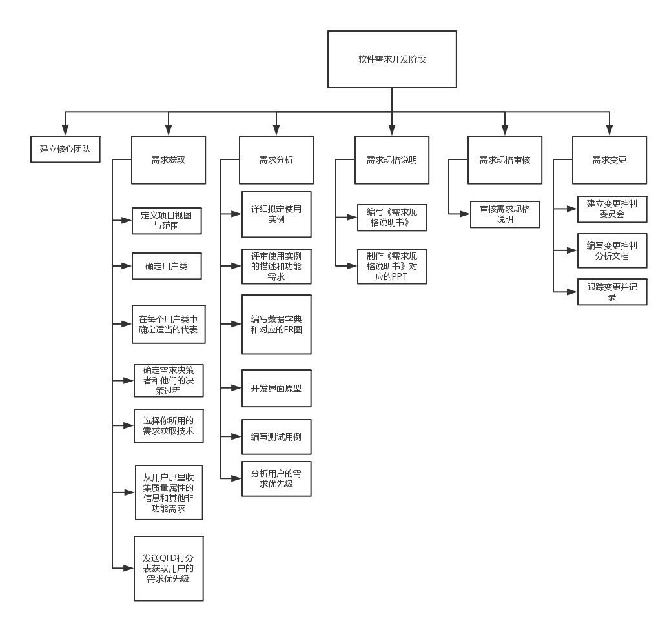
3.进度管理计划
3.2工作任务的分解
软件需求开发阶段WBS结构图

Slide 14
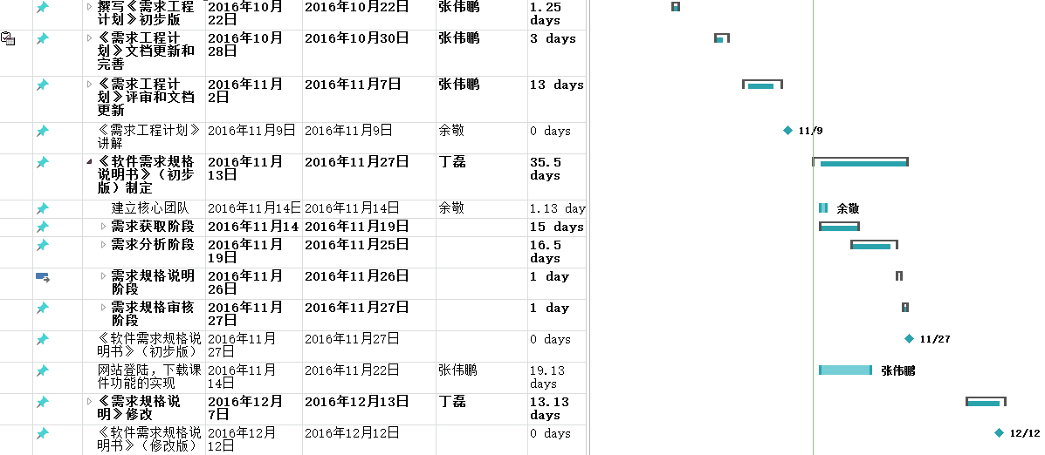
3.进度管理计划
3.2工作任务的分解
软件需求开发阶段甘特图

Slide 15
范围管理计划
Part 4

Slide 16
4.范围管理计划
4.5约束条件
4.2工作的范围
4.1第一个版本的范围
4.3范围控制与变更

Slide 17
4.范围管理计划
4.1第一个版本的范围
学生需求
标号 | 需求描述
RM-ST1 | 课程相关课件下载，平均下载速度达到50KB每秒
RM-ST2 | 能及时看到老师的通知
RM-ST3 | 网站界面简洁大方，有导航栏
RM-ST4 | 有根据问题来找回密码
RM-ST5 | 能够提交作业
教师需求
标号 | 需求描述
RM-TE1 | 网站上有软件工程系列课程的基本介绍
RM-TE2 | 网站上有教师的基本介绍
RM-TE3 | 教师可以在网站上发布通知
RM-TE4 | 网站可以公布老师最近的的教学内容
RM-TE4 | 可以下载学生的作业来进行评语
游客需求
标号 | 需求描述
RM-VS1 | 能够访问相关链接
RM-VS2 | 能够在留言板留言

Slide 18
4.范围管理计划
4.2后续版本的产品范围
学生需求
标号 | 需求描述
RM-ST1 | 查看通知
RM-ST2 | 登录
RM-ST3 | 注册
RM-ST4 | 找回密码
RM-ST5 | 关注课程
RM-ST6 | 修改个人信息
RM-ST7 | 参与课程论坛
RM-ST8 | 参与网站论坛
RM-ST9 | 下载资料
RM-ST10 | 注销
教师需求
标号 | 需求描述
RM-TE1 | 管理课程资料
RM-TE2 | 登录
RM-TE3 | 注销
RM-TE4 | 找回密码
RM-TE5 | 管理课程
RM-TE6 | 管理答疑
RM-TE7 | 修改个人信息
RM-TE8 | 发布课程通知
RM-TE9 | 注册

Slide 19
4.范围管理计划
4.2后续版本的产品范围
管理员需求
标号 | 需求描述
RM-AD1 | 友情链接管理
RM-AD2 | 用户管理
RM-AD3 | 课程管理
RM-AD4 | 论坛管理
RM-AD5 | 答疑管理
RM-AD6 | 日志管理
RM-AD7 | 通知管理
RM-AD8 | 备份管理
RM-AD9 | 登录
游客需求
标号 | 需求描述
RM-VC1 | 用户注册
RM-VC2 | 查看网站主页的信息

Slide 20
4.范围管理计划
4.2工作的范围
开发阶段 | 具体内容
知识技能培训 | 培训需求分析员 培训用户代表和管理者 培训开发人员 创建项目术语表
需求获取 | 定义需求开发过程 撰写前景和范围文档 确定用户群和他们的特点 为每类用户选择代言人 建立典型用户的中心小组 与用户代表沟通以确定用例 确定系统事件和响应 召开专门的需求获取讨论会 观察用户工作的过程 确定质量性
需求分析 | 绘制关联图 创建用户界面和技术原型 分析需求的可行性 确定需求优先级 为需求建模 创建数据字典 将需求分解到子系统 应用质量功能调配
规格说明 | 采用SRS模板 确定需求来源 为需求分配唯一标号 记录业务规则 定义质量属性
需求验证 | 审查需求文档 测试需求 定义合格标准
需求管理 | 定义需求变更控制过程 成立变更控制委员会 分析需求变更的影响 建立基线和控制需求文档的版本 维护需求变更的历史记录 跟踪每项需求的状态 衡量需求的稳定性 使用需求管理工具 创建需求跟踪矩阵
项目管理 | 选择合适的软件开发生命周期 根据需求制订项目计划 需求变更时更新讨论项目承诺 管理与需求相关的风险以及编写风险文档 跟踪需求工程的投入 从其他项目的需求工程中积累经验

Slide 21
4.范围管理计划
4.3范围控制与变更
1.团队成员应该严格按照项目的范围和WBS进行项目范围的控制
2.团队成员在项目执行期间，应该跟踪检查，记录检查结果，并建立文档
3.范围变更必须通过严格的变更过程
4.范围变更时必须通过团队与客户的确认
5.范围变更后要调整相关的计划
6.范围变更应该分析出影响建立文档，并向客户说明
7.在项目结束阶段，应该验证项目范围，检查项目范围规定的功能是否完成齐全
4.4约束条件
1.团队成员都没真正开发过一个网站，很多功能能否实现存在不确定因素，对于功能范围只能根据客户的需求并结合团队成员的能力进行界定
2.团队成员都属于学习阶段，经验不足，最后交付的文档可能会有很多缺陷

Slide 22
成本管理计划
Part5

Slide 23
成本管理计划
需求工程经费预算：
用途 | 经费（元） | 解释
文档收集 | 100 | 用于对需求工程所需要的付费文档，100是个估计值，因为大部分资料是免费只有少部分类似周刊类文档是收费的，所以以100元为预算值。
知识技能培训 | 100 | 因为这个项目是制作网页，而我们小组在这方面的知识薄弱，可能会需要在极客学院等付费的教学网站上进行学习，不过其实大部分的内容网上也有免费的教程所以也不会有太大花费，便以100元为预算值。
人工费 | 0 | 因为都是学生，其实这个费用是0，如果按照杭州市平均工资29元/H，一天两小时总共三个月的开发计划来算是26100元
Team Building | 600 | 用于增强团队凝聚力，提高小组成员积极性，进行必要的多人线下活动比如聚餐之类的。

Slide 24
质量管理计划
Part 6

Slide 25
6.质量管理计划
6.1质量管理小组
6.2质量目标及质量策略
6.3质量保证程序

Slide 26
6.质量管理计划
6.1质量管理小组

Slide 27
6.质量管理计划
6.2质量目标及质量策略
质量目标
1.每个阶段评审中发现的问题都得到解决或适当处理。
2.基于需求的测试覆盖率为100%。
3.制定的需求范围满足用户的基本需求即：1.信息发布2.资料下载3.交流互动。
4.根据每项需求的优先级来选择需求的优先程度。
5.需求分析阶段各份文档均遵从国家标准或者ISO标准。
6.确保客户了解自己提出的需求含义
7.确保开发人员和客户对于需求没有误解或者误会
8.确保用户提出的要求是可行的
质量策略
1.将质量贯彻到日常的项目进展上去
2.应该特别注意项目工作产品质量和早期评审工作。
3.无论是质量保证还是质量控制，采取的策略都是早期预防和早期排除缺陷。
4.定期召开小组会议（周期约为3天），记录当天的任务和不足来制定改进计划。

Slide 28
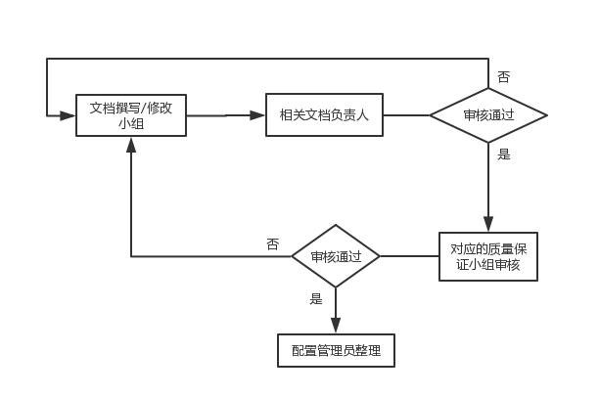
6.质量管理计划
6.4质量保证程序
每份文档撰写修改完成后均交给相应的质量保证小组负责人审核，若审核不通过则退回相应文档撰写小组如此迭代直到审核通过，审核通过后交予质量保证小组再次审核，质量保证小组将缺陷例出并交予文档撰写小组，进行修改，反复迭代做到缺陷数最少，通过后交予配置管理员整理文档。

Slide 29
采购计划
Part 7

Slide 30
7.采购计划
7.1 采购概要
7.3 采购计划
为了应对实现阶段所产生的软件需求，我们需要对一些特定物品进行采购。
采购内容 | 单价 | 数量 | 总价 | 备注
Telelogic DOORS | 0（免费） | 5 | 0 | 需求管理工具
Axure rp 8.0 | 0 | 5 | 0 | 破解版，制作的网站只是学习使用，并不会侵权
Microsoft Office | 0 | 5 | 0 | 破解版，制作的网站只是学习使用，并不会侵权
相关参考书籍 | 0 | 根据实际情况租借 | 0 | 图书馆可以借得
7.2 采购人员
负责：丁磊

Slide 31
Part 8
沟通管理计划

Slide 32
8.沟通管理计划
8.1项目干系人识别
根据实际情况，本项目的干系人分为主要由项目发起者与主要的客户代表，教师用户代表，管理员用户代表，学生用户代表，游客用户代表，开发小组成员，，CCB成员，PRD-2016-G16所有成员组成。
姓名 | 小组角色 | 电话 | 电子邮件 | 工作地点 | 其他联系方式
余敬 | G16组长，CCB成员 | 13588204717 | 31401314@stu.zucc.edu.cn | 精诚2 | 微信：wojiaoyuritian
张伟鹏 | G16组员 | 13071870823 | 31402203@stu.zucc.edu.cn | 精诚2 | 微信：zc20020159
丁磊 | G16组员 | 17764525441 | 31401362@stu.zucc.edu.cn | 精诚2 | 微信：dl1995629
陈建伟 | G16组员 | 18368887893 | 31401361@stu.zucc.edu.cn | 精诚2 | 微信：Cjw1206158680
唐子煜 | G16组员 | 18268045623 | 31401376@stu.zucc.edu.cn | 精诚2

Slide 33
8.沟通管理计划
8.1项目干系人识别
姓名 | 小组角色 | 电话 | 电子邮件 | 工作地点 | 其他联系方式
杨枨 | 项目发起者，主要客户代表，教师用户代表 | 13357102333 | yangc@zucc.edu.cn | 理四-504 | 微信：HolleyYang
侯宏仑 | 项目发起者，客户 | 13071858629 | houhl@zucc.edu.cn | 理四-511 | 微信：tuuuuuuudou
杨枨 | 项目发起者，主要客户代表，教师用户代表 | 13357102333 | yangc@zucc.edu.cn | 理四-504 | 微信：HolleyYang
侯宏仑 | 项目发起者，客户 | 13071858629 | houhl@zucc.edu.cn | 理四-511 | 微信：tuuuuuuudou
杨枨 | 项目发起者，主要客户代表，教师用户代表 | 13357102333 | yangc@zucc.edu.cn | 理四-504 | 微信：HolleyYang
李泽龙 | 管理员用户代表 | 18258871339 | Kurisu_L@163.com | 理四-506 | QQ：70677359
陈家俊 | 学生用户代表 | 13386516179 | 31401360@stu.zucc.edu.cn | 精诚2 | 微信：Cjj8868
武超尘 | 开发小组代表,CCB主席 | 13588291369 | 31401418@stu.zucc.edu.cn | 精诚2 | 微信：LonginusL33T
秦涛 | CCB成员 | 17764526301 | 31401410@stu.zucc.edu.cn | 精诚2

Slide 34
8.沟通管理计划
8.2开发者与客户沟通计划
在此项目中，杨枨老师说我们的主要的客户代表，所以我们决定与杨枨老师进行访谈。初步拟定在第五周《需求工程计划-初步》老师评审通过后，我们与杨枨老师商定合适的访谈时间，得到时间后在此时间之前完成访谈准备，比如制作访谈用的问题文档、准备网页的初步界面之类的。在获取了杨枨老师较为具体的需求之后再进行后续的开发，当完成地初具规模了再进行需求确认，进行两次的访谈以确认需求完善，必要时也可以通过微信等通讯手段与老师联系。
沟通目的
主要沟通方式
人员安排
访谈细节人员安排
获得客户最主要的需求，明确需求的正确性，保证软件的质量。
1.电子邮件
2.微信
3.面对面交流（包括平时谈话讨论，访谈等）
4.电话
负责人：余敬（项目经理）
参与人：张伟鹏，丁磊，陈建伟，唐子煜
访谈前准备：拟定获取客户需求的问题以及网站的初步界面原型
组织人：余敬（项目经理）
地点：与客户确定后才真正确定
时间：与客户确定后才真正确定
记录人：丁磊，陈建伟
录音人：张伟鹏，唐子煜

Slide 35
8.沟通管理计划
8.3G16小组内部沟通计划
每周开一次例会，用线下开会的方式并录音和进行记录，将开会记录上传至版本管理器上以供参考，会议内容主要为上一周的总结，以及下一周需要做什么，该如何做，与任务的分配。平时通过QQ等通讯软件来互相确认进度，也可以用QQ进行线上会议。
1
8.3.1沟通目的
3
8.3.3小组会议安排
1.明确每周任务，总结每周出现的问题并提出修改意见。
2.制定下周的工作计划。
组织人：余敬（项目经理）
会议地点：理四409（根据实际情况会有变动）
会议时间：每周周三17：15（根据实际情况会有变动）
会议参与人：余敬，张伟鹏，丁磊，陈建伟，唐子煜
会议记录人：陈建伟
会议录音人：张伟鹏
8.3.2沟通方式
2
1.小组会议
2.qq群讨论

Slide 36
8.沟通管理计划
8.4教师用户代表沟通计划
3
8.4.3获取需求细节
1
8.4.1沟通目的
访谈前准备：拟定获取教师需求的问题以及网站教师用户的界面原型
组织人：余敬
地点：通过访谈形式获取需求，则地点等与教师用户代表确认后才确定
时间：具体与教师用户代表确认后才确定
会议参与人：余敬，张伟鹏，丁磊，陈建伟，唐子煜，杨枨老师（教师用户代表）
会议记录人：张伟鹏，丁磊
会议录音人：陈建伟
1.向教师用户代表获取教师实际需要的需求
2.让教师用户代表确认教师用例
8.4.2沟通方式
2
1.邮件
2.访谈
3.微信或skype等形式

Slide 37
8.沟通管理计划
8.5与管理员用户代表沟通计划
3
8.5.3获取需求细节
1
8.3.1沟通目的
访谈前准备：拟定获取管理员需求的问题以及网站管理员用户的界面原型
组织人：余敬
地点：通过访谈形式获取需求，则地点等与管理员用户代表确认后才确定
时间：具体与管理员用户代表确认后才确定
会议参与人：余敬，张伟鹏，丁磊，陈建伟，唐子煜，李泽龙（管理员用户代表）
会议记录人：陈建伟
会议录音人：张伟鹏
1. 向管理员用户代表获取管理员实际需要的需求
2. 让管理员用户代表确认管理员用例
8.3.2沟通方式
2
1.邮件
2.访谈
3.微信或skype等形式

Slide 38
8.沟通管理计划
8.6与学生用户代表沟通计划
3
8.6.3获取需求细节
1
8.6.1沟通目的
访谈前准备：拟定获取学生需求的问题以及网站学生用户的界面原型
组织人：丁磊
地点：通过访谈形式获取需求，则地点等与学生用户代表确认后才确定
时间：具体与学生用户代表确认后才确定
会议参与人：丁磊，陈建伟，陈家俊（学生用户代表）
会议记录人：陈建伟
会议录音人：丁磊
1. 向学生用户代表获取学生实际需要的需求
2. 让学生用户代表确认学生用例
8.6.2沟通方式
2
1.邮件
2.访谈
3.微信或skype等形式

Slide 39
8.沟通管理计划
8.7JAD会议计划
3
8.7.3JAD会议细节
1
8.7.1沟通目的
访谈前准备：拟定获取学生需求的问题以及网站学生用户的界面原型
组织人：余敬
地点：通过访谈形式获取需求，则地点等与客户，教师，学生，管理员用户代表，开发人员代表确认后才确定
时间：具体与客户，教师，学生，管理员用户代表，开发人员代表确认后才确定
会议参与人：余敬，张伟鹏，丁磊，陈建伟，唐子煜，李泽龙（管理员用户代表），杨枨老师（教师用户代表），陈家俊（学生用户代表），武超尘（开发人员代表）
会议记录人： 丁磊
会议录音人：陈建伟
解决需求冲突
8.7.2沟通方式
2
面对面交流

Slide 40
风险管理计划
Part 9

Slide 41
9.风险管理计划
9.1过程方面
风险 | 解决方案
承担分析任务角色的人并不清楚如何分析任务 | 对当前需求过程编写文档，对期望的过程创建一个提议的描述，对所有文档的编写统一模板与规范，收集并共享优秀的文档范例
需求管理工具使用不充分 | 安排陈建伟来使用需求管理工具并指导其他用户正确使用需求管理工具

Slide 42
9.风险管理计划
9.2规划方面
风险 | 解决方案
需求不完整，需求详细程度不够 | 充分地理解需求，PM和当前阶段负责人认真研读PMBOK多次听找客户访谈时候的录音详细需求，增强团队的需求分析能力。
没有编写项目范围文档或编写了范围文档但很糟糕 | 编写前景和范围文档必须获得杨枨老师，侯宏伦老师，小组成员，关键客户代表的认同，如果范围定义不良，不要开始着手项目

Slide 43
9.风险管理计划
9.3交流方面
风险 | 解决方案
访谈之前没有预计要问什么 | 根据已有需求，预计还需要问什么（界面原型，需求详细化等）列一份详细化的提问大纲

Slide 44
9.风险管理计划
9.4需求获取方面
风险 | 解决方案
客户对产品需求意见不一致 | 明确定义用户类别，确定哪些是主要的客户。采用选取用户代言人的方法，保证有足够的用户代表的积极参与。杨枨老师的需求是最高一级的。
遗漏了必要需求 | 在跟客户做访谈的时候，采取录音，笔记等方式记录客户需求。不清楚的需求点一定要问透。

Slide 45
9.风险管理计划
9.5需求分析方面
风险 | 解决方案
添加了不必要的功能 | 记录下每个需求的来源和理由，明确需求需要什么功能
开发人员发现需求含糊不清和不明确 | 对开发人员提供培训，教他们如何编写优秀的需求，在编写需求规格说明书时要避免使用主观的，不明确的术语。
需求中包含有“待确定”之类的标记和需求中还有信息空缺 | 跟踪每一个待确定的问题，直到问题得到解决

Slide 46
9.风险管理计划
9.6编写需求规格说明书方面
风险 | 解决方案
需求没有编写成文档，未准确记录客户提供需求信息 | 每次获取到用户的需求的时候负责人第一时间安排人员记录客户提供需求信息
需求文档没有精确描述系统 | 对现有系统进行全面分析，在编写需求规格说明时要包括新系统的所有预期功能。

Slide 47
9.风险管理计划
9.7需求确认方面
风险 | 解决方案
产品没有达到业务目标或不满足用户期望，存在未陈述的，假定的或隐含的客户需求没有得到满足 | 需求过程一开始，今早让客户参与需求文档审查，明确用户的验收标准
没有指定的质量属性和性能目标产品没有达到性能目标，或不满足用户对质量的其他期望 | 在需求获取期间让分析人员讨论非功能性需求，明确指定性能目标与质量属性

Slide 48
9.风险管理计划
9.8变更管理方面
风险 | 解决方案
频繁变更需求，在开发过程后期发生了许多需求变更 | 改进需求获取实践，实施并遵循一个变更控制流程，在接受变更前需对可能带来的风险进行分析并与客户沟通，成立变更控制委员会对提议的变更进行决策
需求变更没有传达给收影响的所有涉众 | 为每个需求制定负责人，变更控制过程需要包括交流机制，需求交流要包括所有影响部门和涉众
与预期相比，变更影响到了更多的系统组件 | 变更过程中要有不合适变更的影响分析

Slide 49
9.风险管理计划
9.9需求确认方面
风险 | 解决方案
团队成员退出 | 重新安排项目进度与任务分配
团队成员临时有事或其他方面的原因请假 | 通过AB角机制让其他人员顶替或将根据当时的情况对任务进行适当的分配 余敬和张伟鹏互为AB角，唐子煜，丁磊，陈建伟循环互为AB角

Slide 50
配置系统管理计划
Part 10

Slide 51
10.配置系统管理
10.1配置管理负责人与标志
配置管理负责人：
唐子煜
配置标志：
软件项的标识基本按照《软件配置标识命名规则》进行。要通过标识能够确定软件项之间的相互联系。

Slide 52
10.配置系统管理
10.2版本管理
版本管理：
在服务器(GITHUB)上建立一个新的仓库 ，作为项目配置数据库。在此目录下按照各个项目组的名称建立分目录。
项目文档dev分支一般只有项目经理和属于该项目的开发人员和配置管理员能够访问。
在项目开发的某一阶段结束时，通过了该阶段评审的这些开发文档申请添加到仓库master分支，做为正式版本的第一版——1.0版本。
在以后的开发中，如果软件需要修改，可以把DEV的内容保存到各个开发人员的自己的开发分支，经过组长同意后通过配置管理员更新到dev分支。
在各个阶段的文档，都可以进行追述。

Slide 53
10.配置系统管理
10.3版本提交与合并
版本提交：
通过版本控制器保证修改文件是最新的文件。
通过sourcetree、github Desktop、或者命令行提交修改的的commit。commit里的summay要备注有修改日期。
将commit上传致版本控制器。
通过“new pull request”申请至DEV分支。
合并：
提交人是阶段负责人，以便于追溯。
在summary中要标注提交时间，方便对照文档是不是最新。
提交后要报告项目经理，经理同意后报告配置管理员进行合并。

Slide 54
10.配置系统管理
10.4变更控制
文档更新：
每次工作前，通过sourcetree、github Desktop、或者命令行保证现在所使用的文档是版本最新。
内容变更：
在评审或测试后发现的问题由项目组长或项目经理从版本管理器中将要修改的文件取出。
项目组长修改过后根据10.4将文件更新提交
项目经理确定无误后同意“pull request”，将更新合并。

Slide 55
引用的资料和文献
软件需求分析与设计课程PPT
降低软件需求分析风险之探索（蒋海昌 计算机时代 2010年第10期）
《软件需求》（第二版）（(美) Karl E.Wiegers）

Slide 56
人员分工以及评价
分工
评价
有责任心，且能按时完成任务安排，完成质量也不错。
质量管理计划、沟通管理计划的编写，PPT制作
丁磊
工作效率高，但能在任务截止前完成，且完成度很高。
采购计划和项目概述的编写,范围管理计划编写，PPT制作
陈建伟
任务完成地很快，但一般完成度不高，在后续审核过程中要进行多次修改。
风险管理计划、配置管理的编写，PPT制作
唐子煜
风险管理和项目概述的补充，引言的编写，PPT制作，文档和PPT审核
余敬
工作效率高，但总拖到最后才完成。
进度管理计划、成本管理计划的编写和完善，PPT制作和整理
张伟鹏
对分配的任务很认真，但效率比较低，经常花大量时间还做得很一般

Slide 57
THANKS

